Slide 1
Крым: Звездная История
Астротур Осень-2016
www.ostrovgeroev.ru
+7 (495) 229-04-25

Slide 2
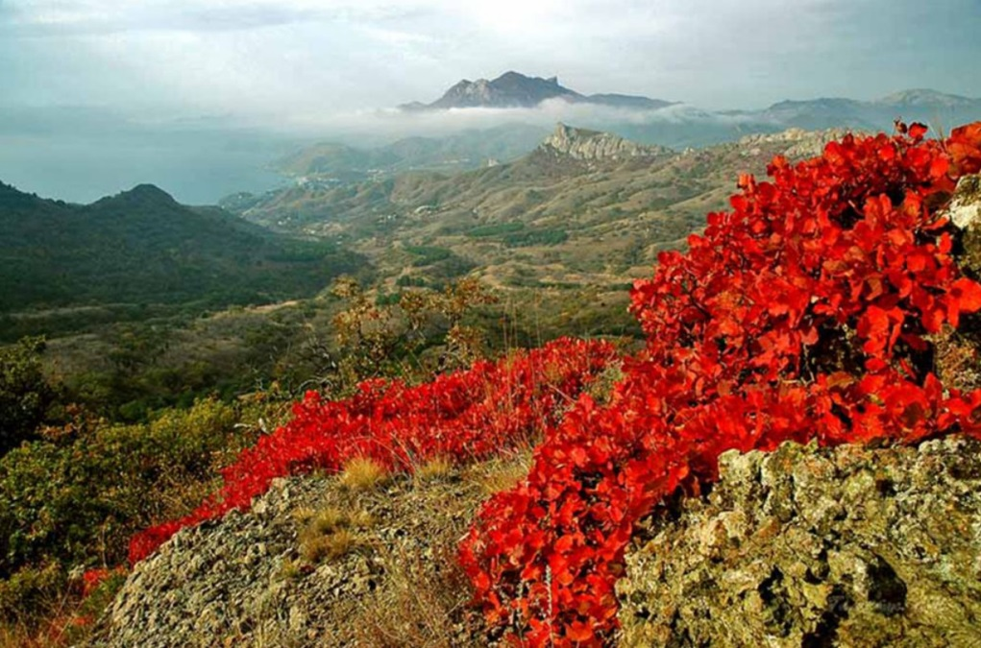
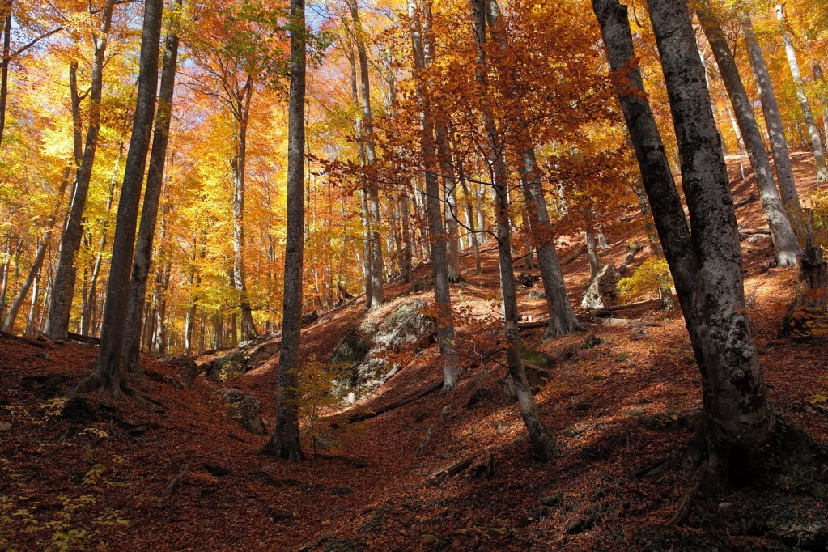
Астротур Осень-2016
КРЫМ осенью невероятно красив.
Абсолютно прозрачный воздух, яркие краски и тишина, нарушаемая шорохом падающего листа…
www.ostrovgeroev.ru
+7 (495) 229-04-25

Slide 3
И бесконечное небо прямо над головой с мириадами звезд и миров…
www.ostrovgeroev.ru
Астротур Осень-2016
+7 (495) 229-04-25

Slide 4
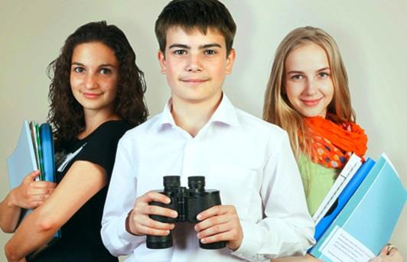
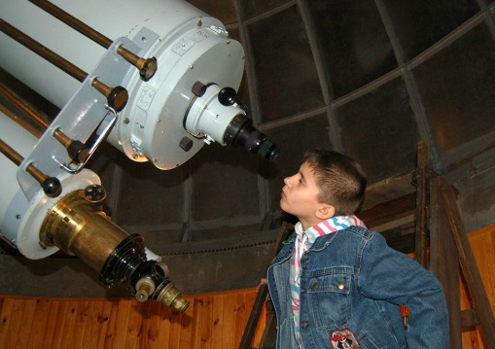
Туроператор активного детского отдыха «Остров Героев»
приглашает подростков от 12 до 16 лет
в период осенних каникул с 30 октября по 6 ноября
присоединиться к уникальной программе:
Астротур Осень-2016
www.ostrovgeroev.ru
+7 (495) 229-04-25

Slide 5
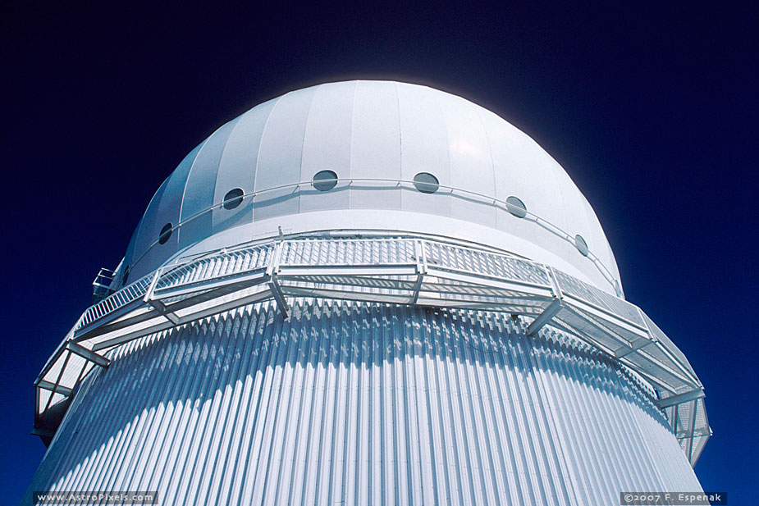
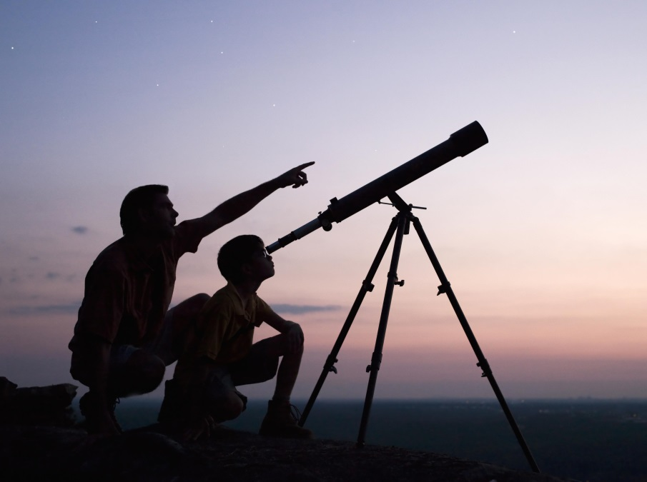
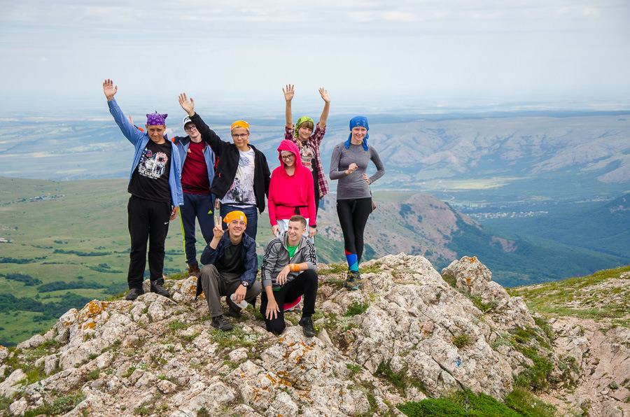
Этой осенью мы опять едем в Крым к звездам.
Едем за открытиями, знаниями и новыми впечатлениями,
за опытом первых походов и счастьем обретения
новых друзей.
www.ostrovgeroev.ru
Астротур Осень-2016
+7 (495) 229-04-25

Slide 6
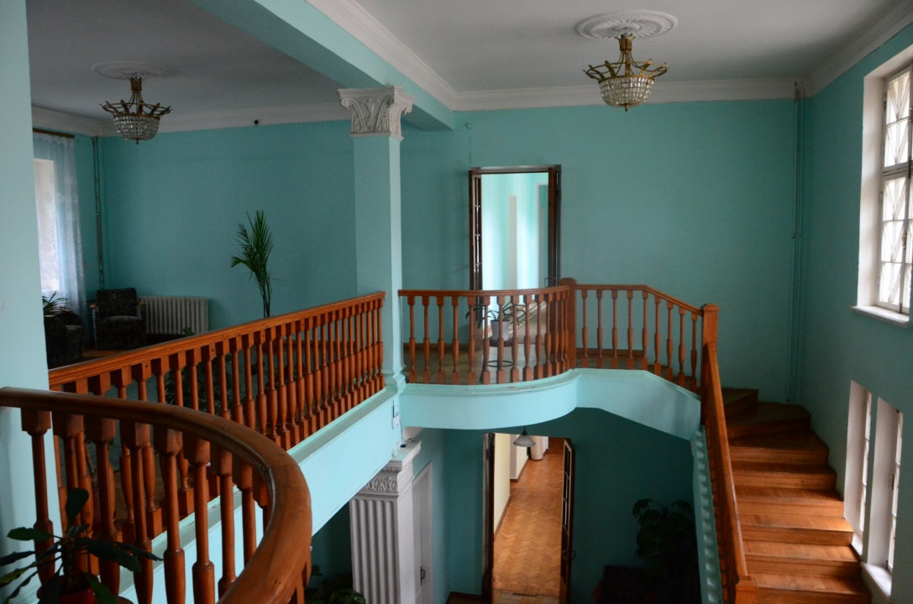
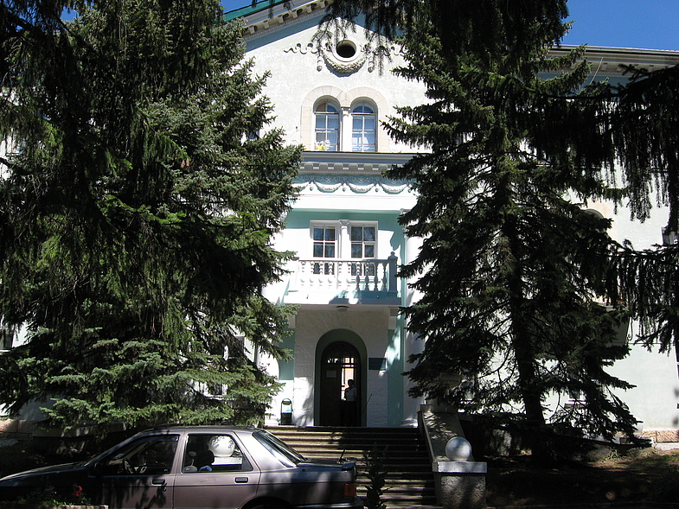
Гостиница пос. Научный демонстрирует простор и монументальность сталинского ампира.
Уютные номера, холл с диваном и телевизором, «малый зал» для мастер-классов.
Вокруг гостиницы расположен великолепный парк.
www.ostrovgeroev.ru
Астротур Осень-2016
+7 (495) 229-04-25

Slide 7
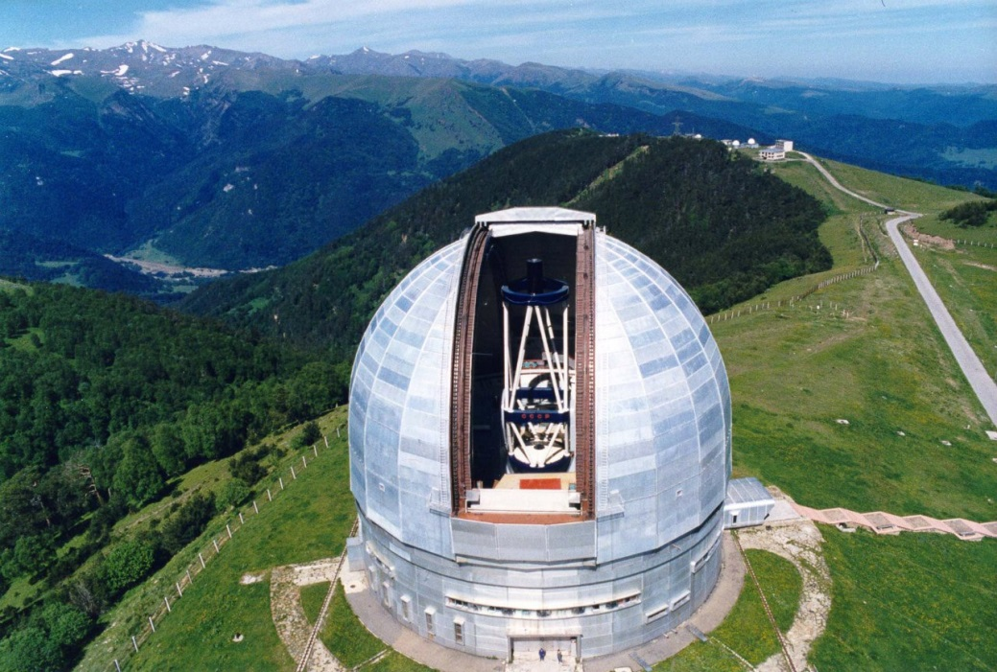
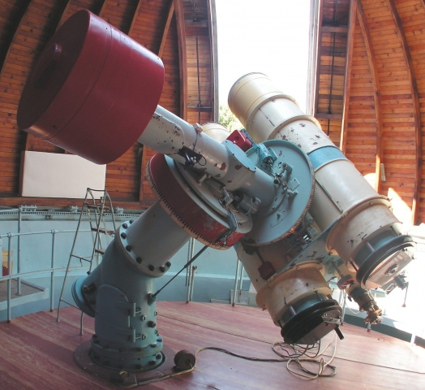
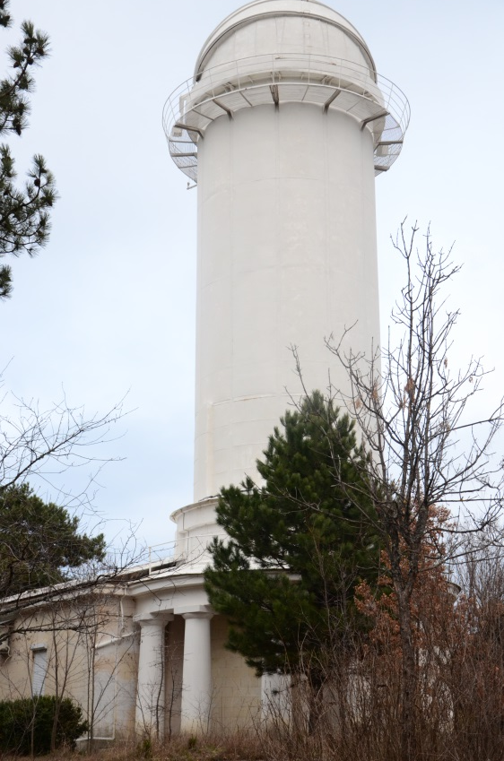
Крымская Астрофизическая обсерватория – это крупнейший в Европе звездный телескоп с диаметром зеркала 2,6 м,
один из самых больших солнечных телескопов с диаметром зеркала 1 м
А также удивительные люди – астрофизики, способные кого угодно заразить любовью к звездам и телескопам
www.ostrovgeroev.ru
Астротур Осень-2016
+7 (495) 229-04-25

Slide 8
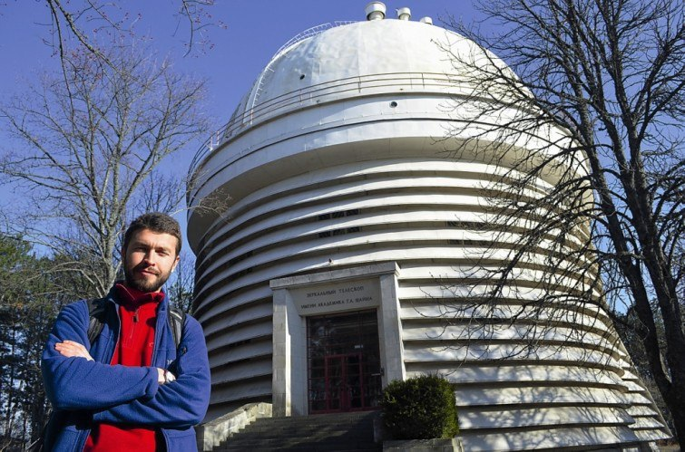
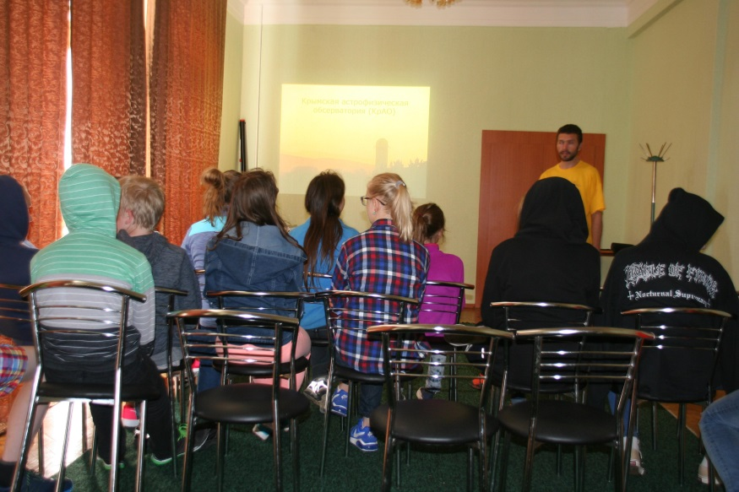
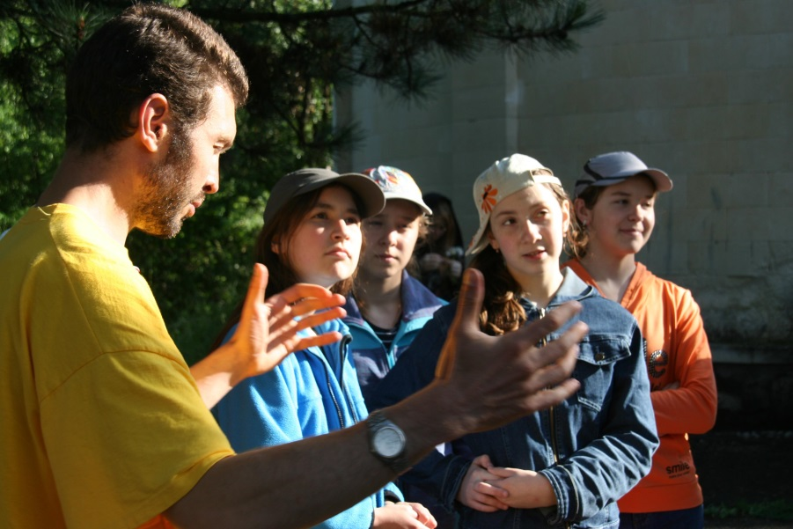
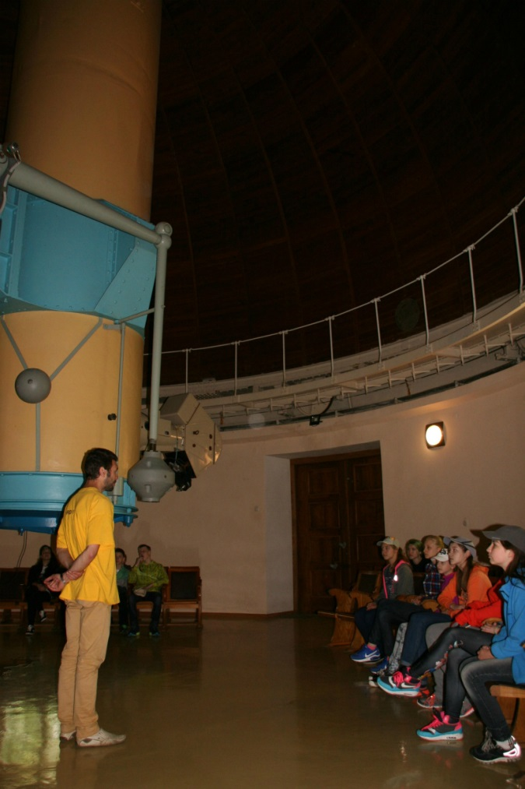
С группой 12 детей работают 2 взрослых: руководитель программы и вожатый.
Ведет программу астрофизик Сергей Валентинович Назаров.
Сергей - профессионал, вдохновенно любящий свое дело и умеющий работать с детьми. Дети его обожают.
www.ostrovgeroev.ru
Астротур Осень-2016
+7 (495) 229-04-25

Slide 9
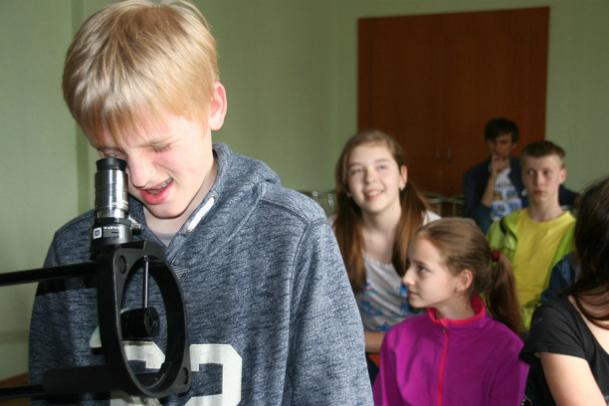
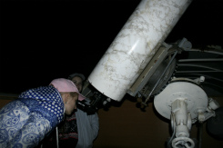
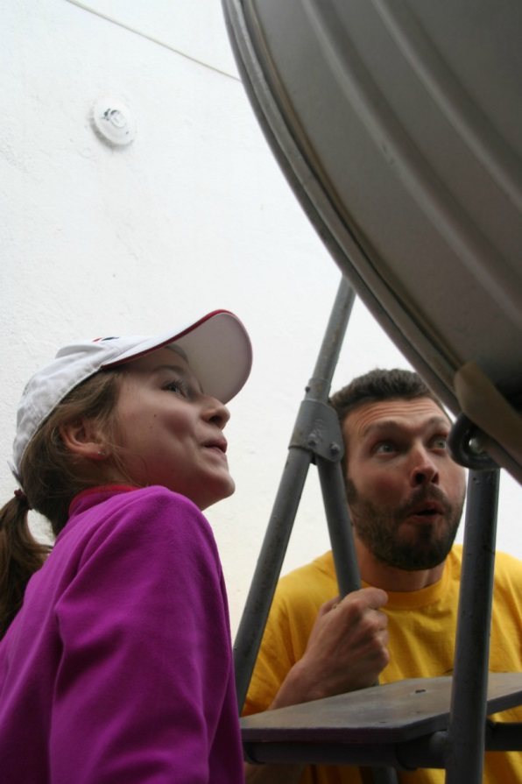
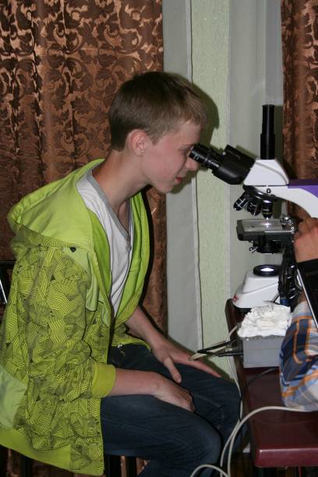
В одной из крупнейших обсерваторий Европы мы:
- узнаем, как проводят наблюдения профессиональные астрономы,
- примем участие в ночных наблюдениях при помощи телескопов,
- научимся ориентироваться в звездном небе,
- разберемся в многообразии оптических телескопов…
www.ostrovgeroev.ru
Астротур Осень-2016
+7 (495) 229-04-25

Slide 10
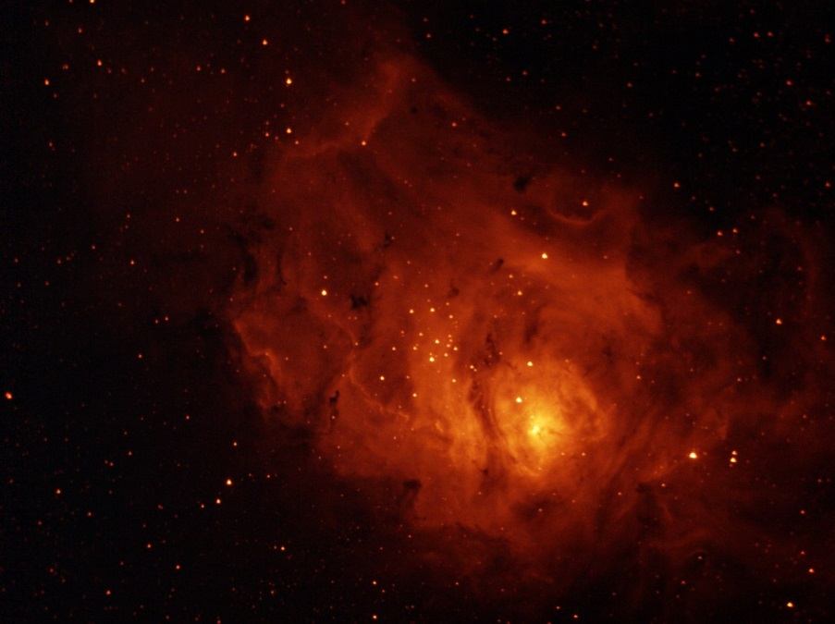
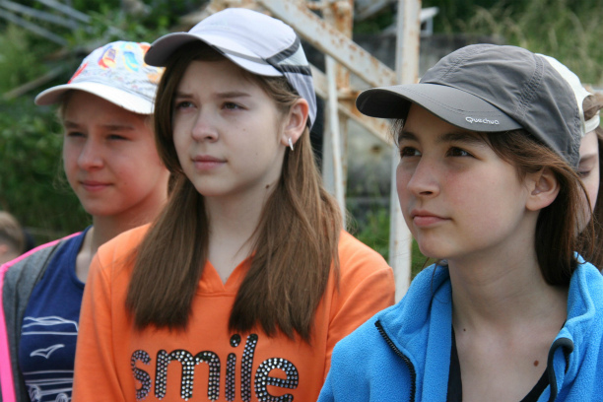
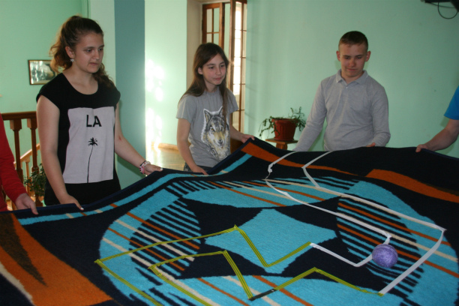
А также:
- постигнем азы фотографии красот ночного неба,
- узнаем, как устроена Солнечная система, Галактика и Вселенная,
- разовьем навыки логики, анализа и критического мышления.
www.ostrovgeroev.ru
Астротур Осень-2016
+7 (495) 229-04-25

Slide 11
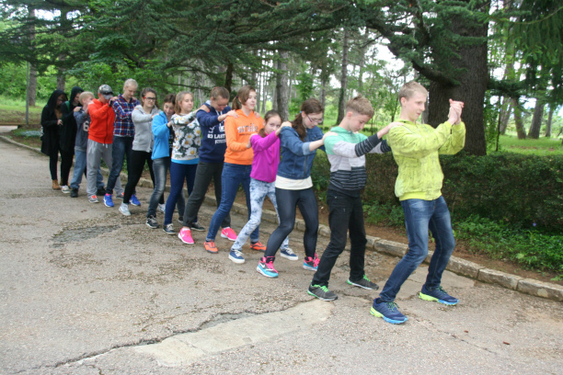
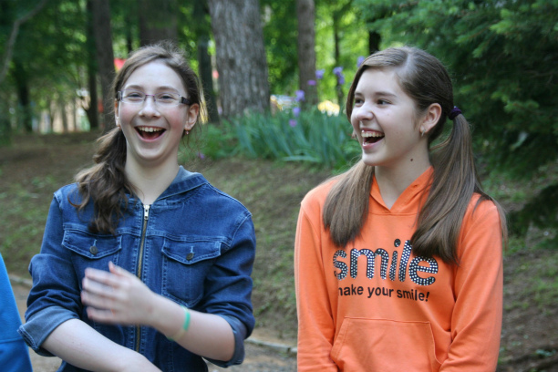
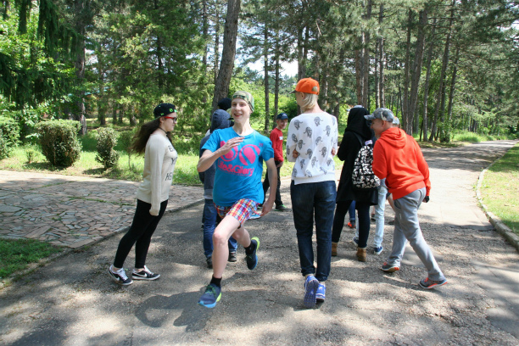
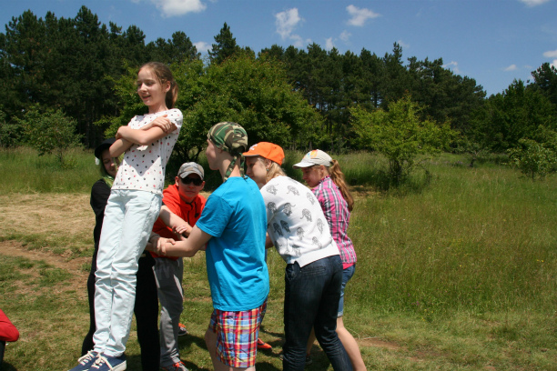
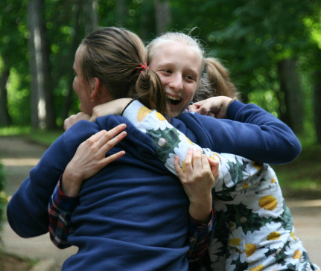
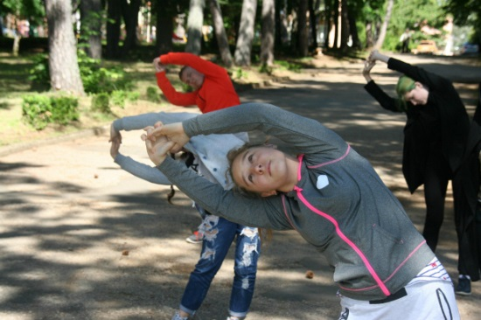
Астротур – это много движения, спорта и игр.
Мы станем настоящей командой, научимся доверять друг-другу, раскроем потенциал каждого участника и обретем новых друзей и единомышленников
www.ostrovgeroev.ru
Астротур Осень-2016
+7 (495) 229-04-25

Slide 12
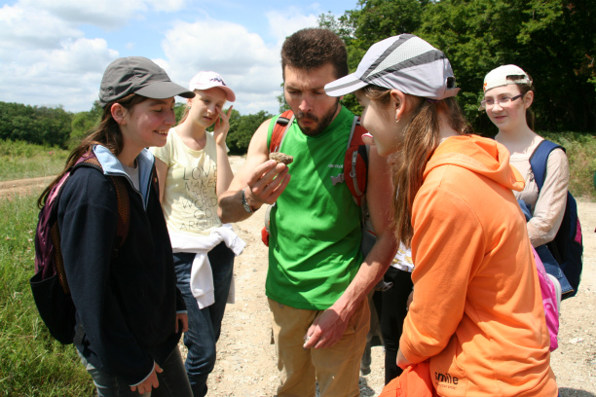
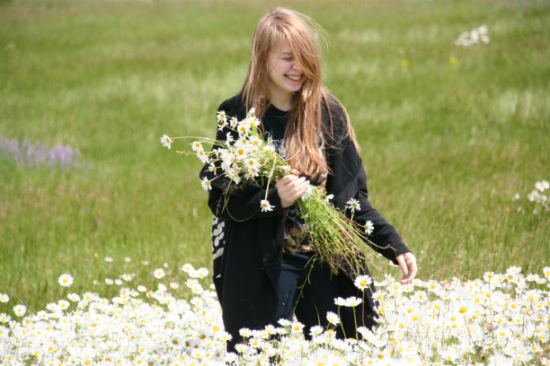
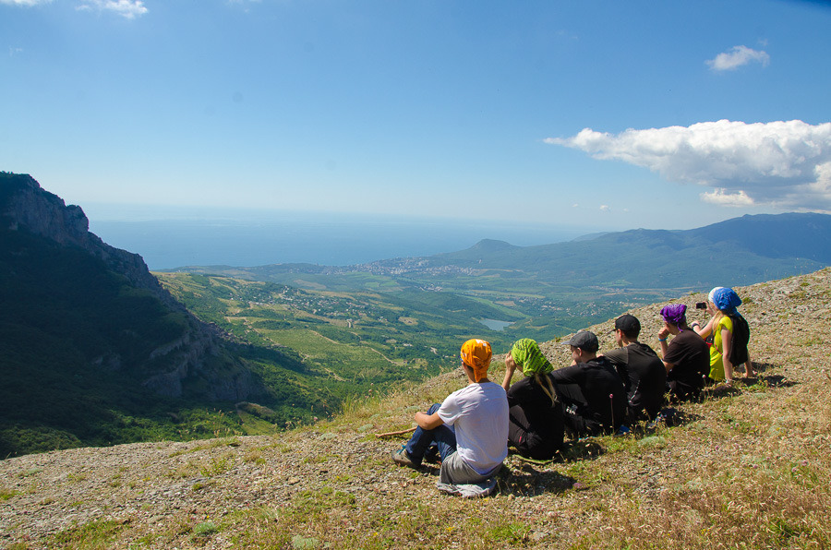
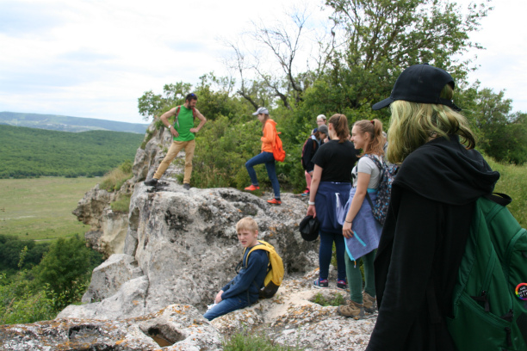
Вокруг обсерватории так много интересного!
Пешие однодневные походы (целый день в горах!) и автобусные экскурсии – это новые открытия и впечатления, которые ребята увезут с собой.
www.ostrovgeroev.ru
Астротур Осень-2016
+7 (495) 229-04-25

Slide 13
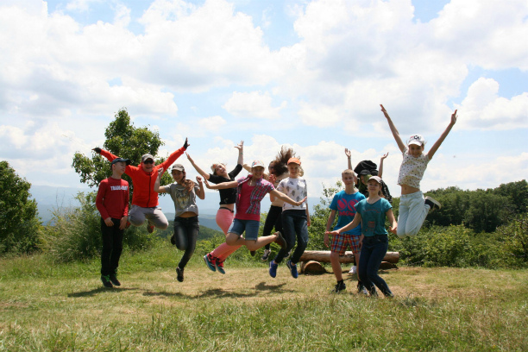
«ОСТРОВ ГЕРОЕВ» - это:
уникальные лагеря и программы;
развитие, обучение, преодоление себя и море положительных эмоций;
ежедневные фото- и видеоотчеты о программах на сайте;
онлайн-трансляция событий лагеря;
отсутствие гаджетов у детей;
своя «Школа вожатых», с детьми работают только профессиональные кадры.
Внимание!
Однажды обратившись к нам, вы рискуете стать нашими постоянными туристами. Возможно, ваши дети захотят приехать в наш лагерь еще и еще...
Так случается. Часто. Очень часто.
И мы чрезвычайно этому рады !
ДОБРО ПОЖАЛОВАТЬ!
www.ostrovgeroev.ru
Астротур Осень-2016
+7 (495) 229-04-25

